Slide 1
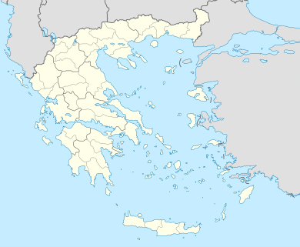

Slide 2
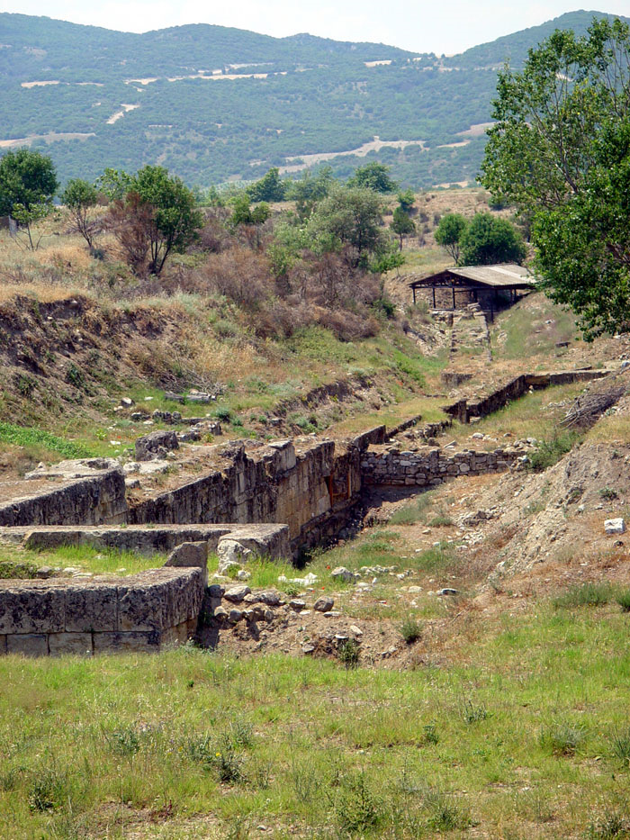
Conquista romana, 168 av. CR.
Antiche fortificazioni.

Slide 3
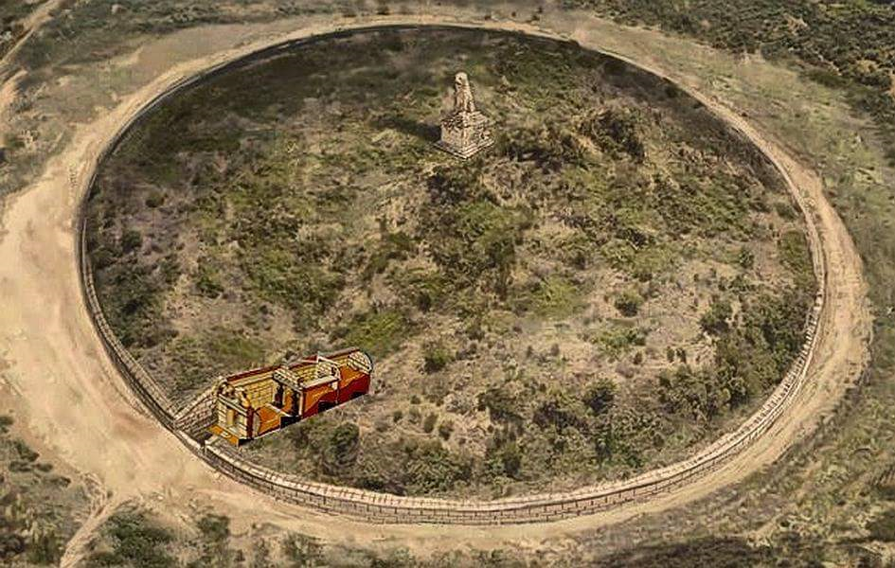

Slide 4
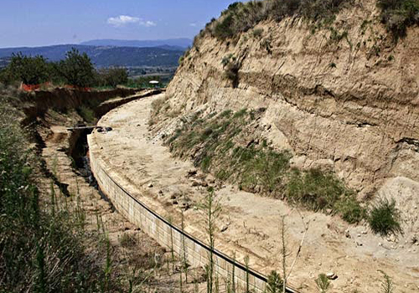
Anfipoli, scorcio della collina di Kasta

Slide 5
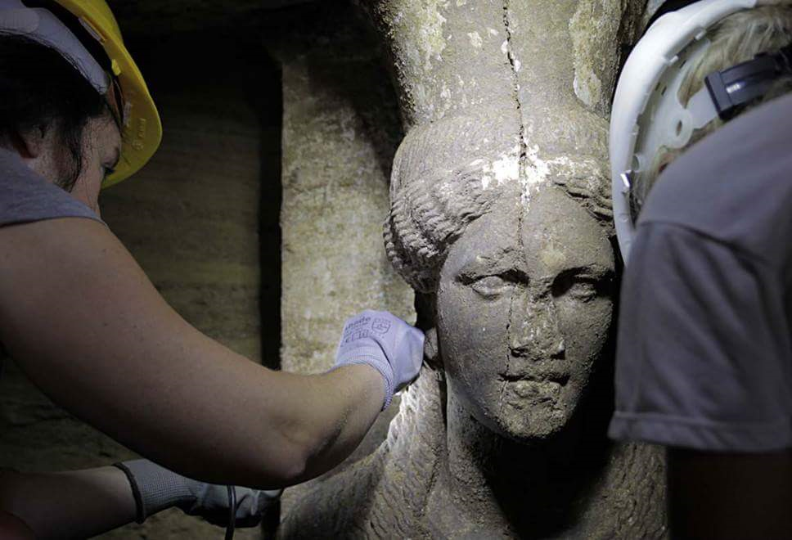

Slide 6
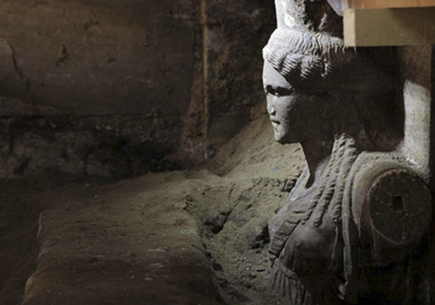
La tomba di Antipoli: particolare di una delle Cariatidi

Slide 7
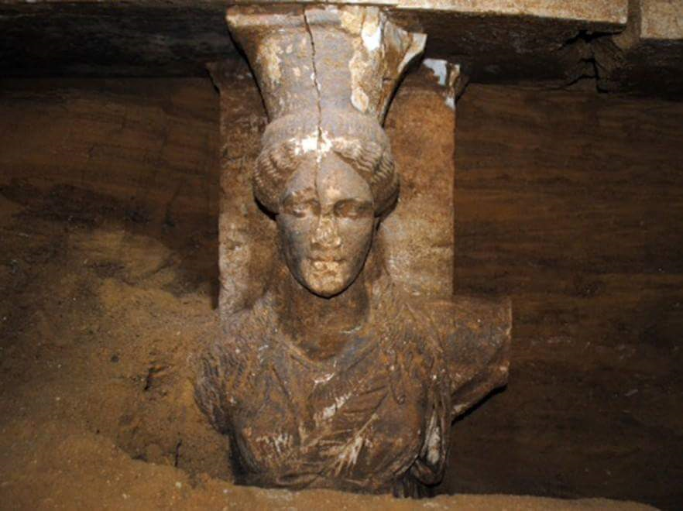

Slide 8
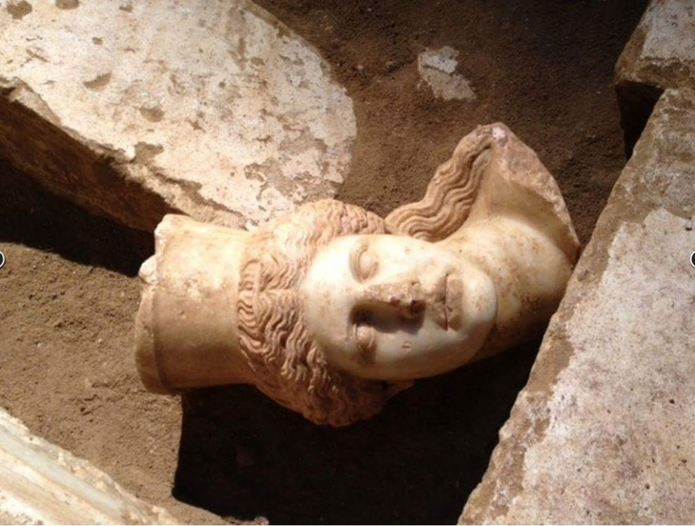

Slide 9
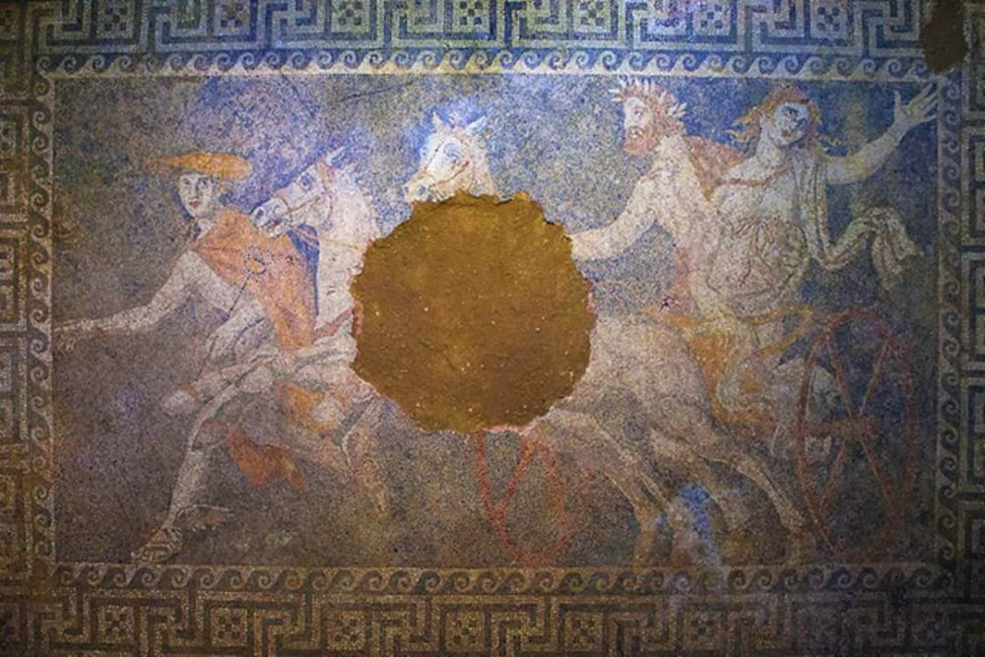

Slide 10
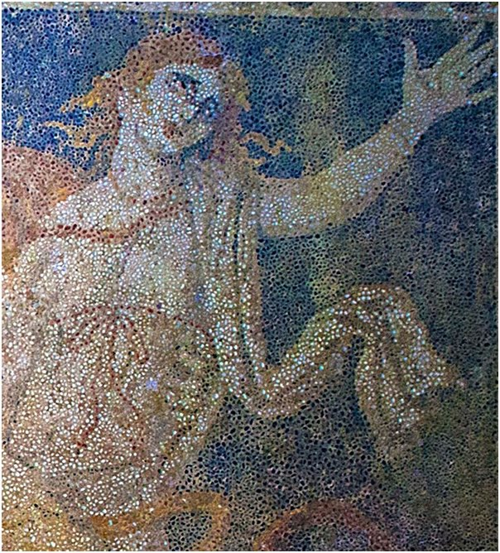

Slide 11
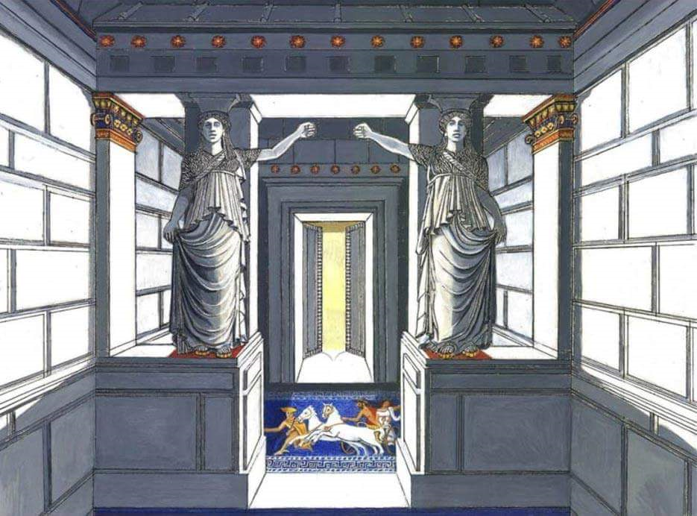

Slide 12
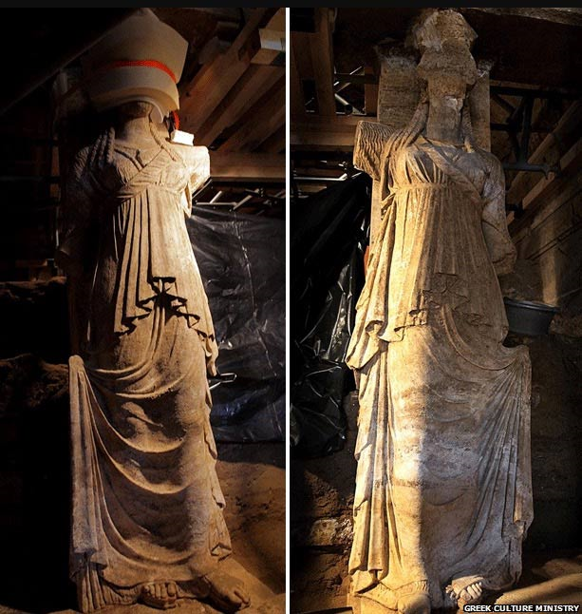

Slide 13
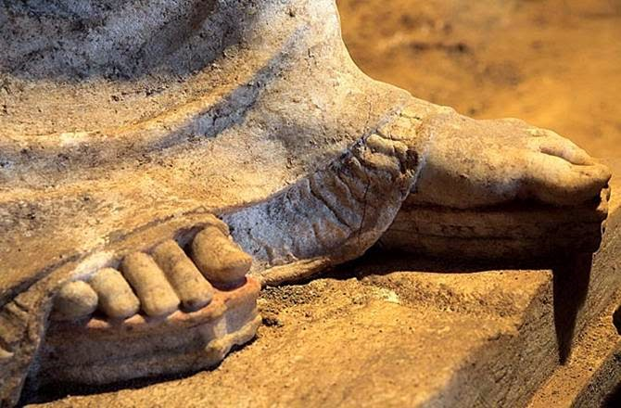
Un particolare di una scultura trovata all’interno della tomba: preziosa arte greca del IV sec. a.C.

Slide 14
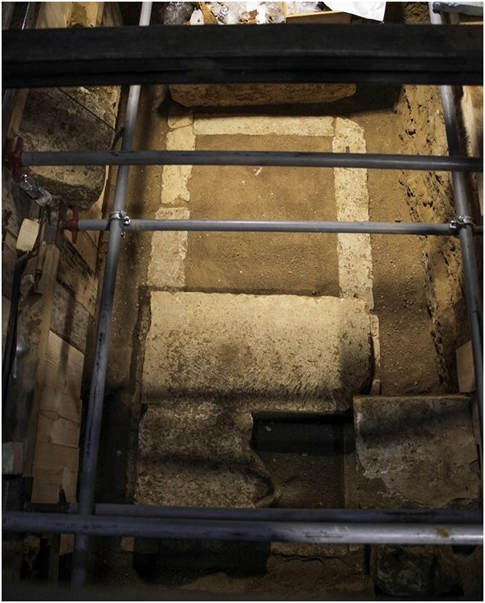
La stanza sepolcrale trovata alla fine del percorso ipogeo nel tumulo macedone di Anfipolis

Slide 15
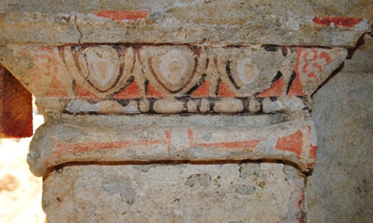
Tomba di Anfipoli: particolare decorativo

Slide 16
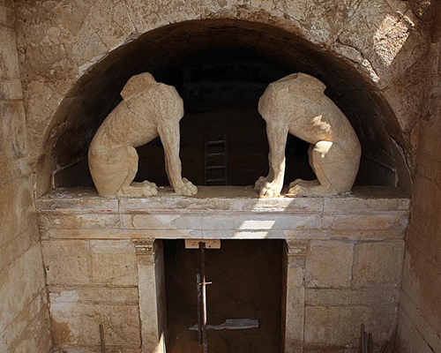
Portale d’ingresso della Tomba di Anfipoli

Slide 17


Slide 18
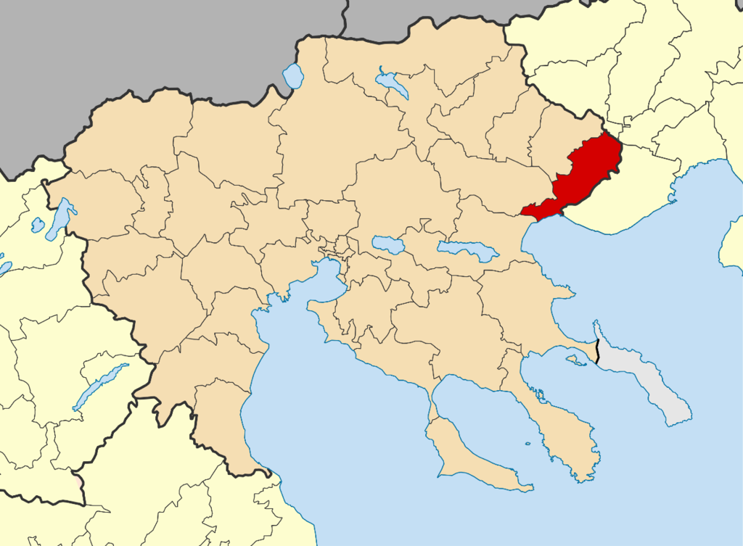

Slide 19
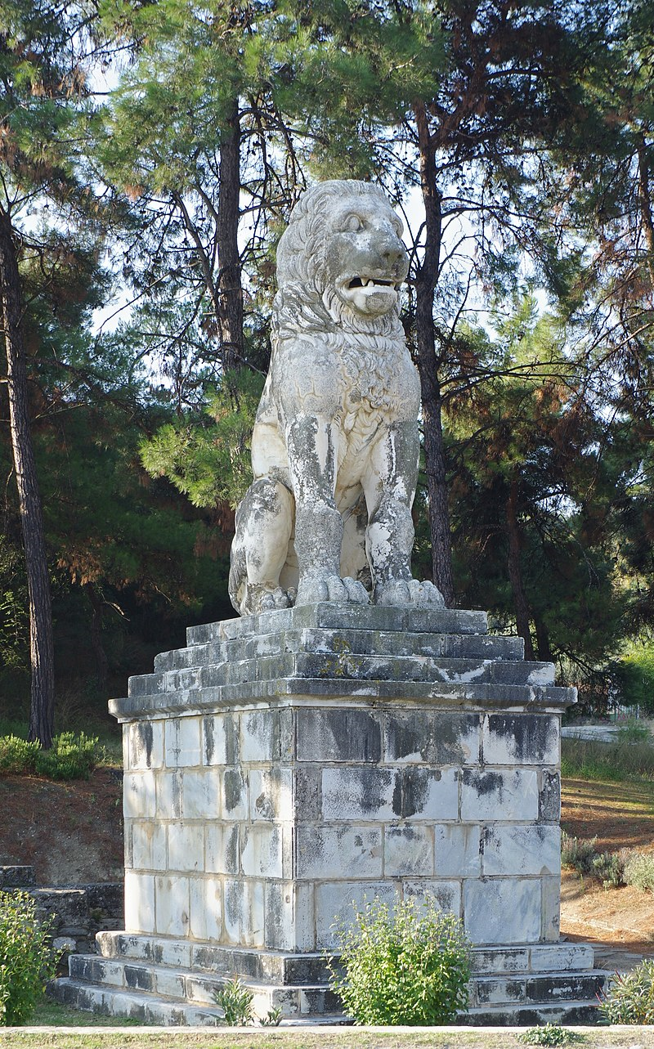
Il leone di Anfipoli

Slide 20
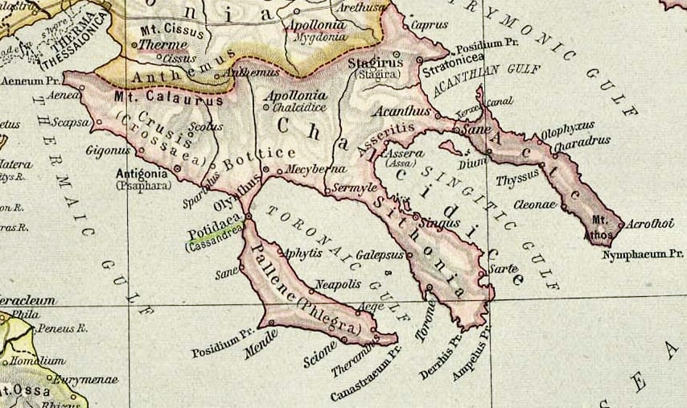
Apollonia Calcidica

